Slide 1

www.dbreed.co.kr

Slide 2





BST
Insert
Delete
Search

Slide 3


Slide 4
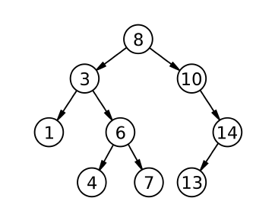
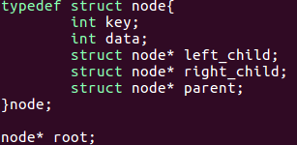
Binary Search Tree
각 노드가 최대 두개의 자식
왼쪽 자식은 부모보다 키 값이 작고, 오른쪽 자식은 부모보다 키 값이 크다

Slide 5


Slide 6
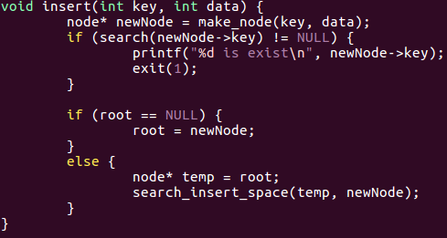

Slide 7
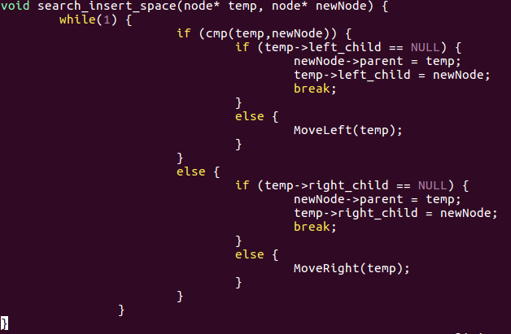

Slide 8


Slide 9

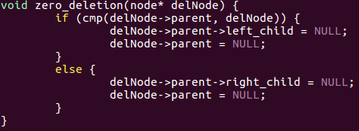

Slide 10
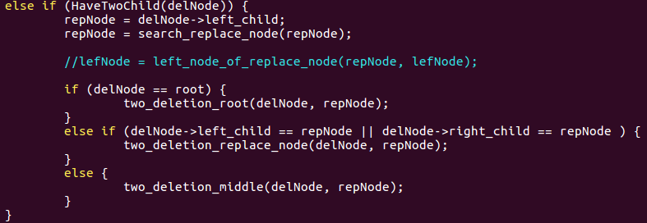

Slide 11
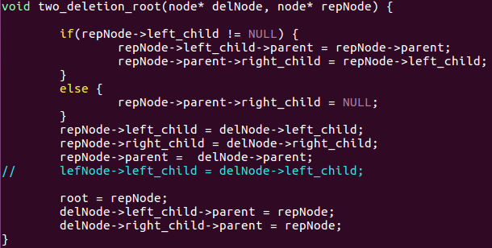

Slide 12
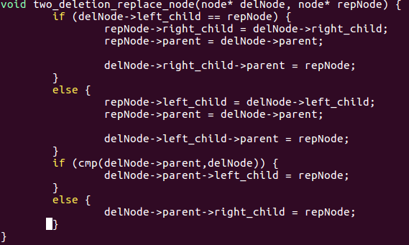

Slide 13
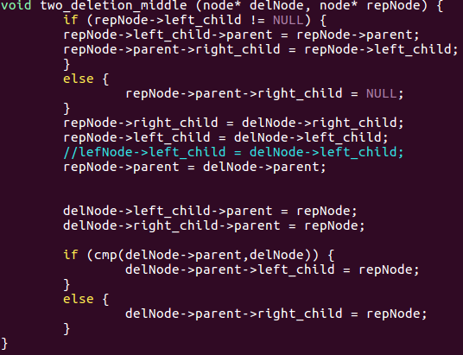

Slide 14
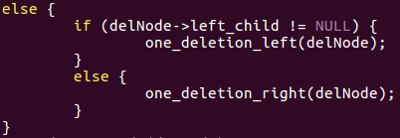
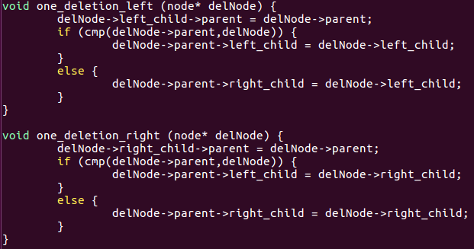

Slide 15


Slide 16
